Slide 1
Реверс иных типов данных Реверс андроид приложений

Slide 2
Введение
Сегодня я расскажу вам про реверс-инжиниринг приложений для android.
Этот процесс несколько отличается от оного для win-приложений: здесь нет отладчика и нет ассемблера, вместо них выступают LogCat и байт-код. Как вы уже догадались, мы будем исследовать приложение с целью его взлома, или, проще говоря, «крякать».

Slide 3
Пациент
В качестве подопытного кролика я выбрал программу «Multi Mount SD-Card». Ее суть заключается в монтировании flash-накопителя девайса с одновременным доступом к нему системы и пользователя. Дело в том, что по умолчанию android не имеет доступа к смонтированному в данный момент накопителю. Ах да, программе нужны root права.
Для начала нам нужен дистрибутив программы, чтобы было что ломать. Но где же его взять? Ведь для этого надо ее купить. Ну, или выпросить у уже купившего человека. Таким человеком стал пользователь с форума 4pda, который любезно расшарил купленный apk.
Итак, у нас есть дистрибутив, мы уже установили программу, запускаем… И тут бац! Видим окошко с предложением купить лицензию. Отсюда вытекает, что проверка идет через интернет, пробуем отключить — не помогает. Покупателю приложения не дают никаких ключей и логинов, что говорит нам о привязке к чему-то вроде hardware_id или google-аккаунта. Следовательно у нас есть несколько вариантов взлома: либо захардкодить в программу заведомо правильную проверяемую информацию, либо вырезать из кода все участки, проверяющие валидность лицензии. Я выбрал второй вариант

Slide 4
Декомпилим
Все манипуляции с apk мы будем проводить с помощью утилиты Apk Manger. Это эдакий единый фронт-енд для набора библиотек, работающих с apk. У вас должны быть установлены драйвера для девайса и включен режим USB-debugging. Приступим.
Копируем multimount.apk в папку apk_manager\place-apk-here-for-modding и запускаем Script.bat. Если все хорошо, то появится консоль с зелеными надписями.
Необходимо декомпилировать apk. Выбираем одноименный пункт 9. Консоль после этого не закрываем.
Открываем multimount.apk архиватором и копируем файл classes.dex в папку dex2jar, после чего перетаскиваем его на dex2jar.bat. В Total Commander перетаскивание не работает.
Появившийся classes.dex.dex2jar.jar открываем с помощью jd-gui. Окно пока не закрываем, оно понадобится позже.

Slide 5
Приступаем к анализу
Для получения начальной информации о приложении посмотрим на его манифест. Из него можно понять, что главным активити являются настройки. Значит код, предлагающий купить приложение, находится где-то там. Еще можно заметить странную строчку в самом низу:
<uses-permission android:name="com.android.vending.CHECK_LICENSE" />
Что же это? Как подсказывает гугл, эта строчка намекает на то, что в приложении используется LVL, то есть менеджер лицензий android. Ну что ж, это даже хорошо, ведь у нас есть документация. Почитав которую, пожно понять, что этот LVL не только управляет лицензиями, но и подвергает код обфускации, что существенно усложнит нам работу.

Slide 6
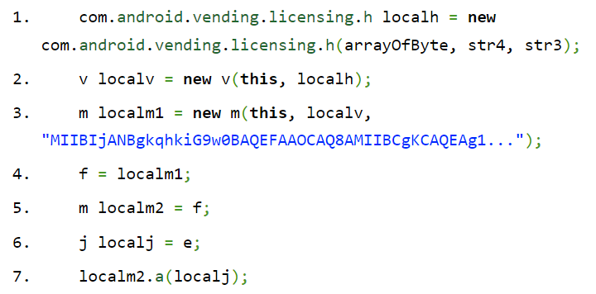
Переключаемся на jd-gui, разворачиваем дерево, и видим три пространства имен: первое — что-то связано с рекламой, второе — набор классов LVL, третье — то, что нам надо.
Заходим в него и видим последствия обфускации. Открываем MultiMountSDCardConfigure, бегло просматриваем код. В глаза сразу бросается длинная строчка с каким-то хэшем. Это base64 public key.

Slide 7
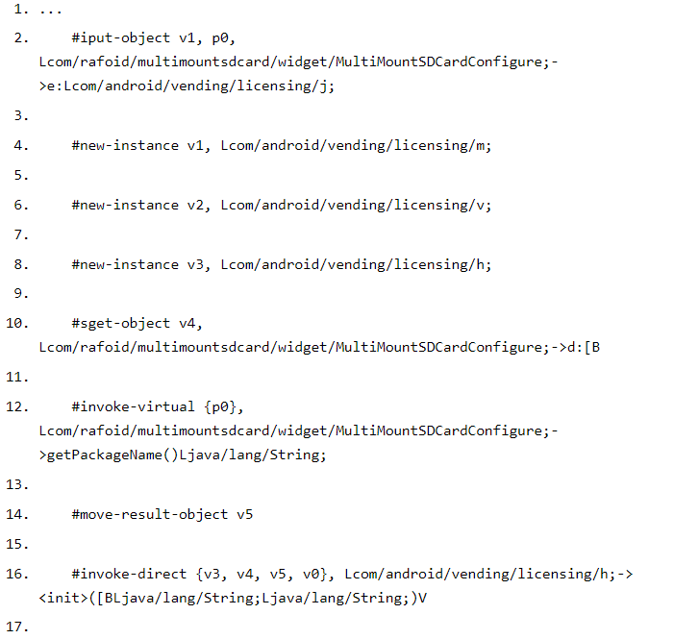
Открываем apk_manager\projects\multimount.apk\smali\com\rafoid\multimountsdcard\widget\MultiMountSDCardConfigure.smali и видим байт-код. Нам необходимо найти эти строчки и закоментить их. Вот они:

Slide 8
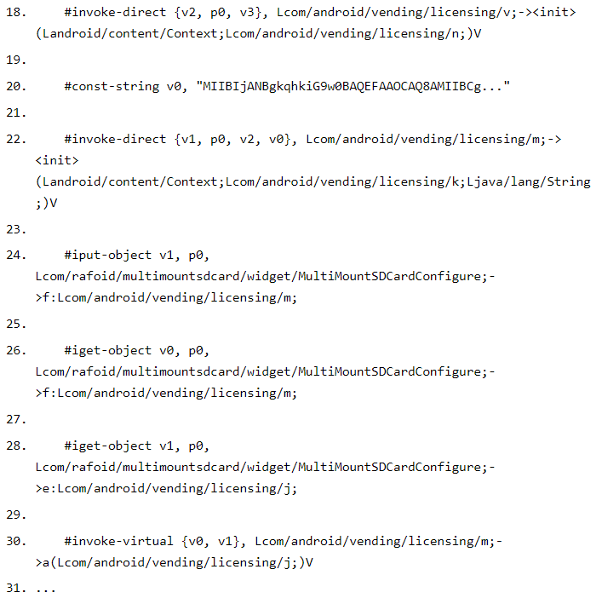

Slide 9
Компиляция
Закоменчиваем, сохраняем. Вроде как, все, можно пользоваться. Осталось только скомпилить и установить.
Для этого будем использовать уже знакомый нам Apk Manager.
Если вы ещё не закрыли окно консоли, переключаемся на него и выбираем пункт 14. Скрипт сам скомпилит, подпишет и установит apk на девайс.
Запускаем приложение и видим, что теперь нам не предлагают ничего покупать, но окошко с процессом проверки висит и не закрывается.

Slide 10

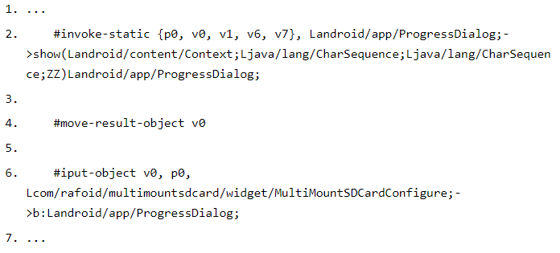
Возвращаемся
Теперь нам необходимо обнаружить и удалить код, показывающий ненужный нам диалог. Переключаемся на jd-gui и находим чуть выше следующие строчки:
Теперь надо найти их в MultiMountSDCardConfigure.smali. Вот они:

Slide 11
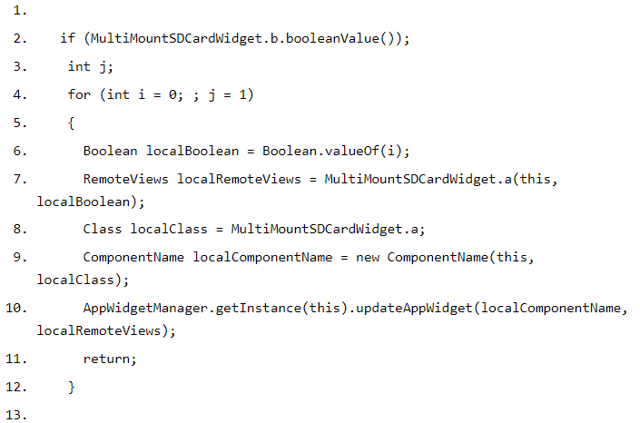
Закоменчиваем, сохраняем, компилим, устанавливаем, запускаем. Ура! Все работает. Но после непродолжительного тестирования мы понимаем что работает не совсем все, а именно функция авто-монтирования. Переключаемся на jd-gui, открываем MultiMountSDCardWidget$UpdateService и видим следующий кривой код:

Slide 12
Именно этот сервис отвечает за авто-монтирование. В самом начале мы видим какую-то проверку, в результате которой выполняется это самое монтирование. Код проверяет переменную b из главного активити, ту самую переменную, объявление которой мы закоментили, удаляя диалог. Так же мы поступим и с этой проверкой — закоментим ее тоже.
На сей раз открываем MultiMountSDCardWidget$UpdateService.smali и закоменчиваем следующие строчки:

Slide 13
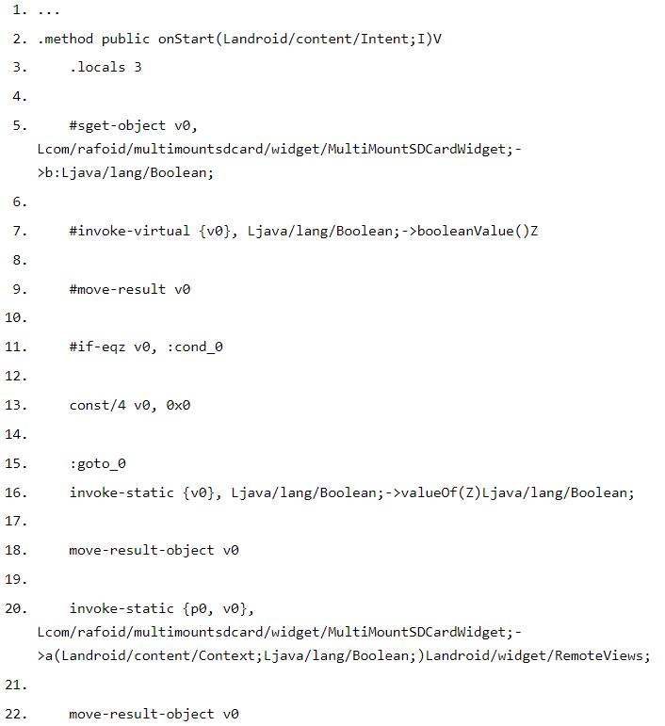
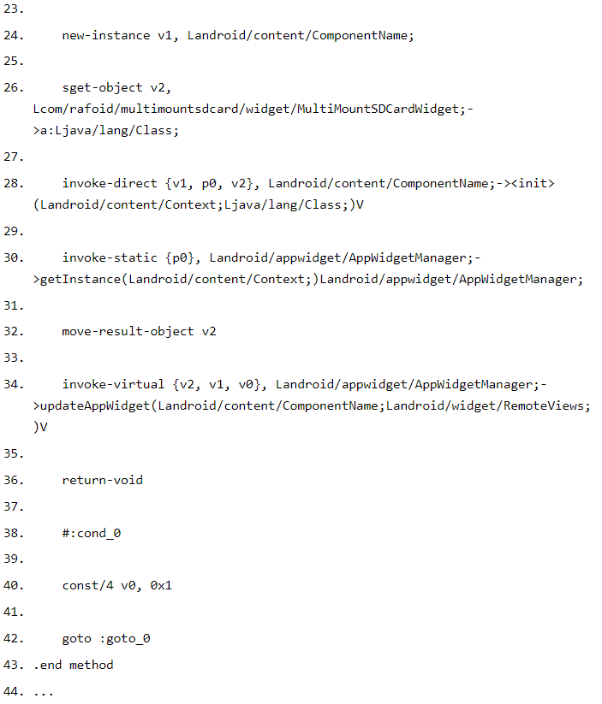

Slide 14
В заключении
Ура. Запускаем и радуемся, как мы хитро обделали разработчика и сэкономили ЦЕЛЫХ 30 РУБЛЕЙ. Помните, все сказанное здесь – сугубо в ознакомительных целях. Уголовная ответственность распространяется сугубо на каждого.
Сегодня мы разобрали с помощью каких приложений можно проводить реверс андроид приложений и для каких целей.

